Slide 1
Prove di
Burn In
F. Barbato

Slide 2
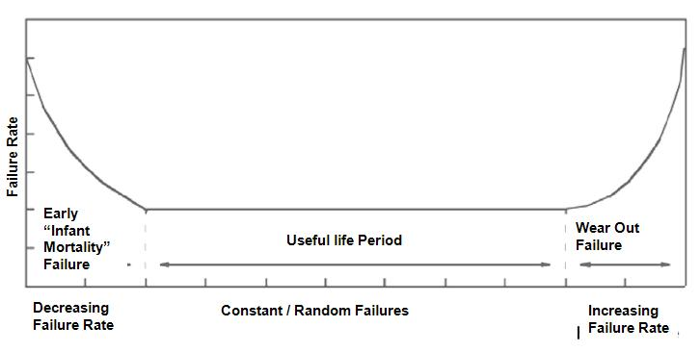
Ipotesi di lavoro
Stress Meccanico:
Cicli di temperatura
Prove accelerate:
Riscaldamento del dispositivo

Slide 3
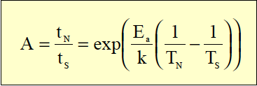
Ipotesi di lavoro
Mortalità infantile ➔ Cicli termici
Screening IR-Camera
20 cicli, T_{min} = 15°C T_{max} = 75°C, Periodo = 1hh 20min
27hh
Prove accelerate ➔ Riscaldamento del dispositivo
T_{uso} = 19.2°C
T_{acc} = 75°C
Fattore di accelerazione
Temperatura di utilizzo del dispositivo
Temperatura massima di accelerazione

Slide 4
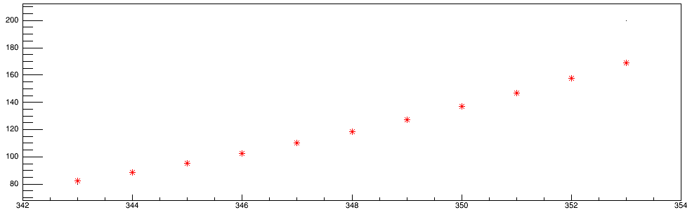
Fattore di accelerazione
AF
118.62 @ 19.2°C
T_{max} (K)

Slide 5
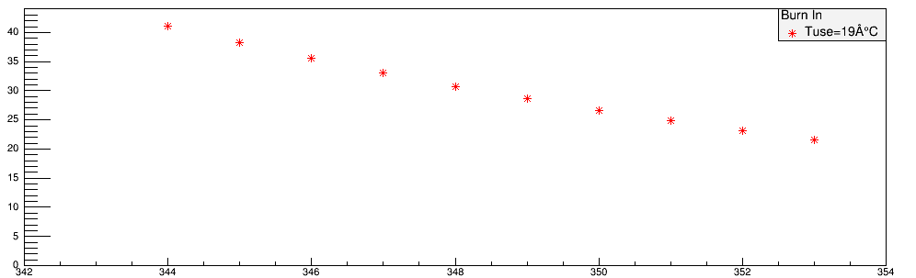

Durata Stimata
T_{uso} = 19.2°C, Tmax = 75°C
10 anni ➔ 31gg

Slide 6
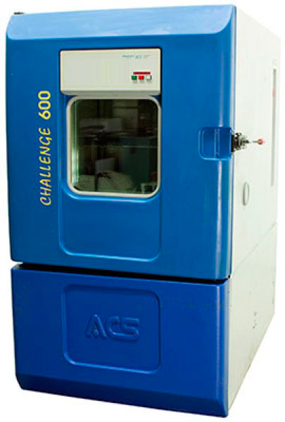
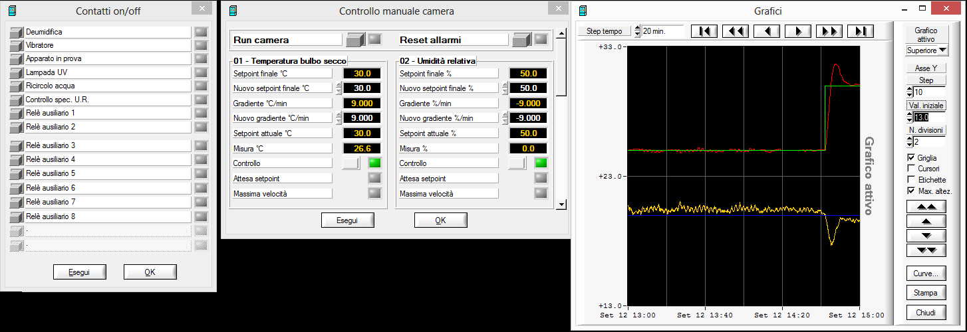
DAQ System
Winkratos

Slide 7
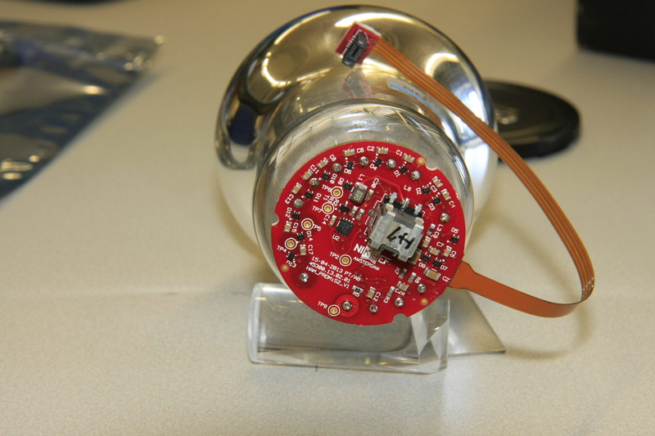
Preparazione test vita media
T_{uso} = 19.2°C,
T_{max} = 75°C
H_{rel} = 10%
Esposizione ≈ 20gg
AF ≈ 118.62
Tensione monitorata
D6
D4
V_{mon} = 85.1V,
I_{mon} = 12mA
Esposizione ≈ 13gg
AF ≈ 118.62

Slide 8
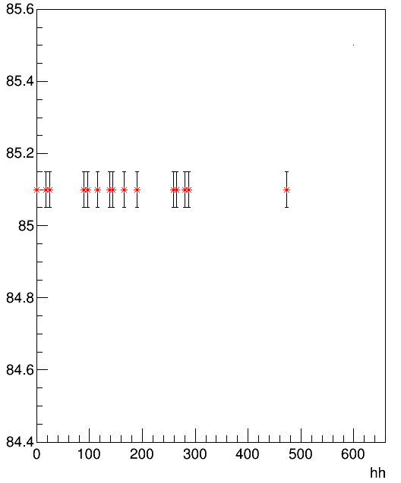
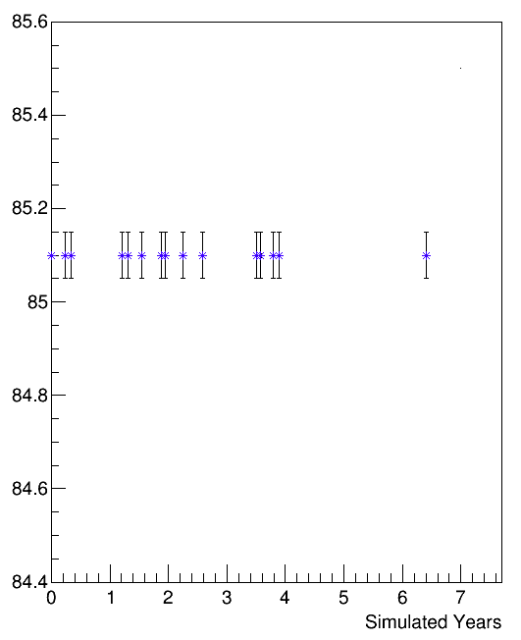
Risultati test vita media
V_{mon} fra D4 e D6
Vita media simulata
6 anni 146gg
La basetta non mostra problemi:
-tensione costante
-assorbimento costante
Ore reali di test
Anni simulati di test

Slide 9
Test mortalità infantile
T_{uso} = 15°C,
T_{max} = 75°C
H_{rel} = 10%
N. cicli = 20
Attesa = 30min
30min
30min
75°C
Room temp
Max
Velocità
Max
Velocità
30min
30min
15°C
Attesa H_{rel} = 10%
N. = 20 cicli
File test: MortalitaInfantile.prf

Slide 10
Risultati test mortalità infantile
Testate 3 basette: 3 nuove (PCB verde), 1 vecchia (PCB rosso)
Basetta 1 (nuova)
Basetta 2 (nuova)
Basetta 3 (vecchia)
Basetta 4 (nuova)
Start Test
30/10/14 17:26
V_{mon} = 81.3V
I_{mon} = 11mA
Stop Test
31/10/14 20:26
V_{mon} =81.2V
I_{mon} = 11mA
Start Test
5/11/14 16:48
V_{mon} = 82.0V
I_{mon} = 11mA
Stop Test
6/11/14 19:17
V_{mon} =82.1V
I_{mon} = 11mA
Start Test
7/11/14 13:13
V_{mon} = 81.5V
I_{mon} = 11mA
Stop Test
8/11/14 19:13
V_{mon} =81.5V
I_{mon} = 14mA
Start Test
24/11/14 21:59
V_{mon} = 81.1V
I_{mon} = 11mA
Stop Test
26/11/14 00:59
V_{mon} =81.5V
I_{mon} = 14mA

Slide 11
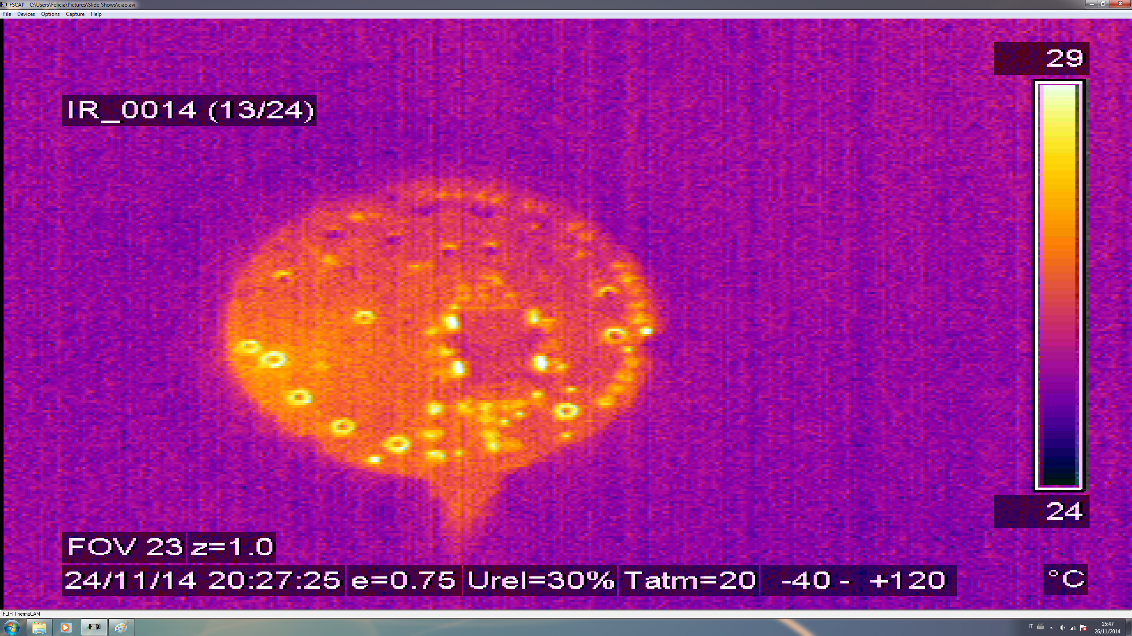
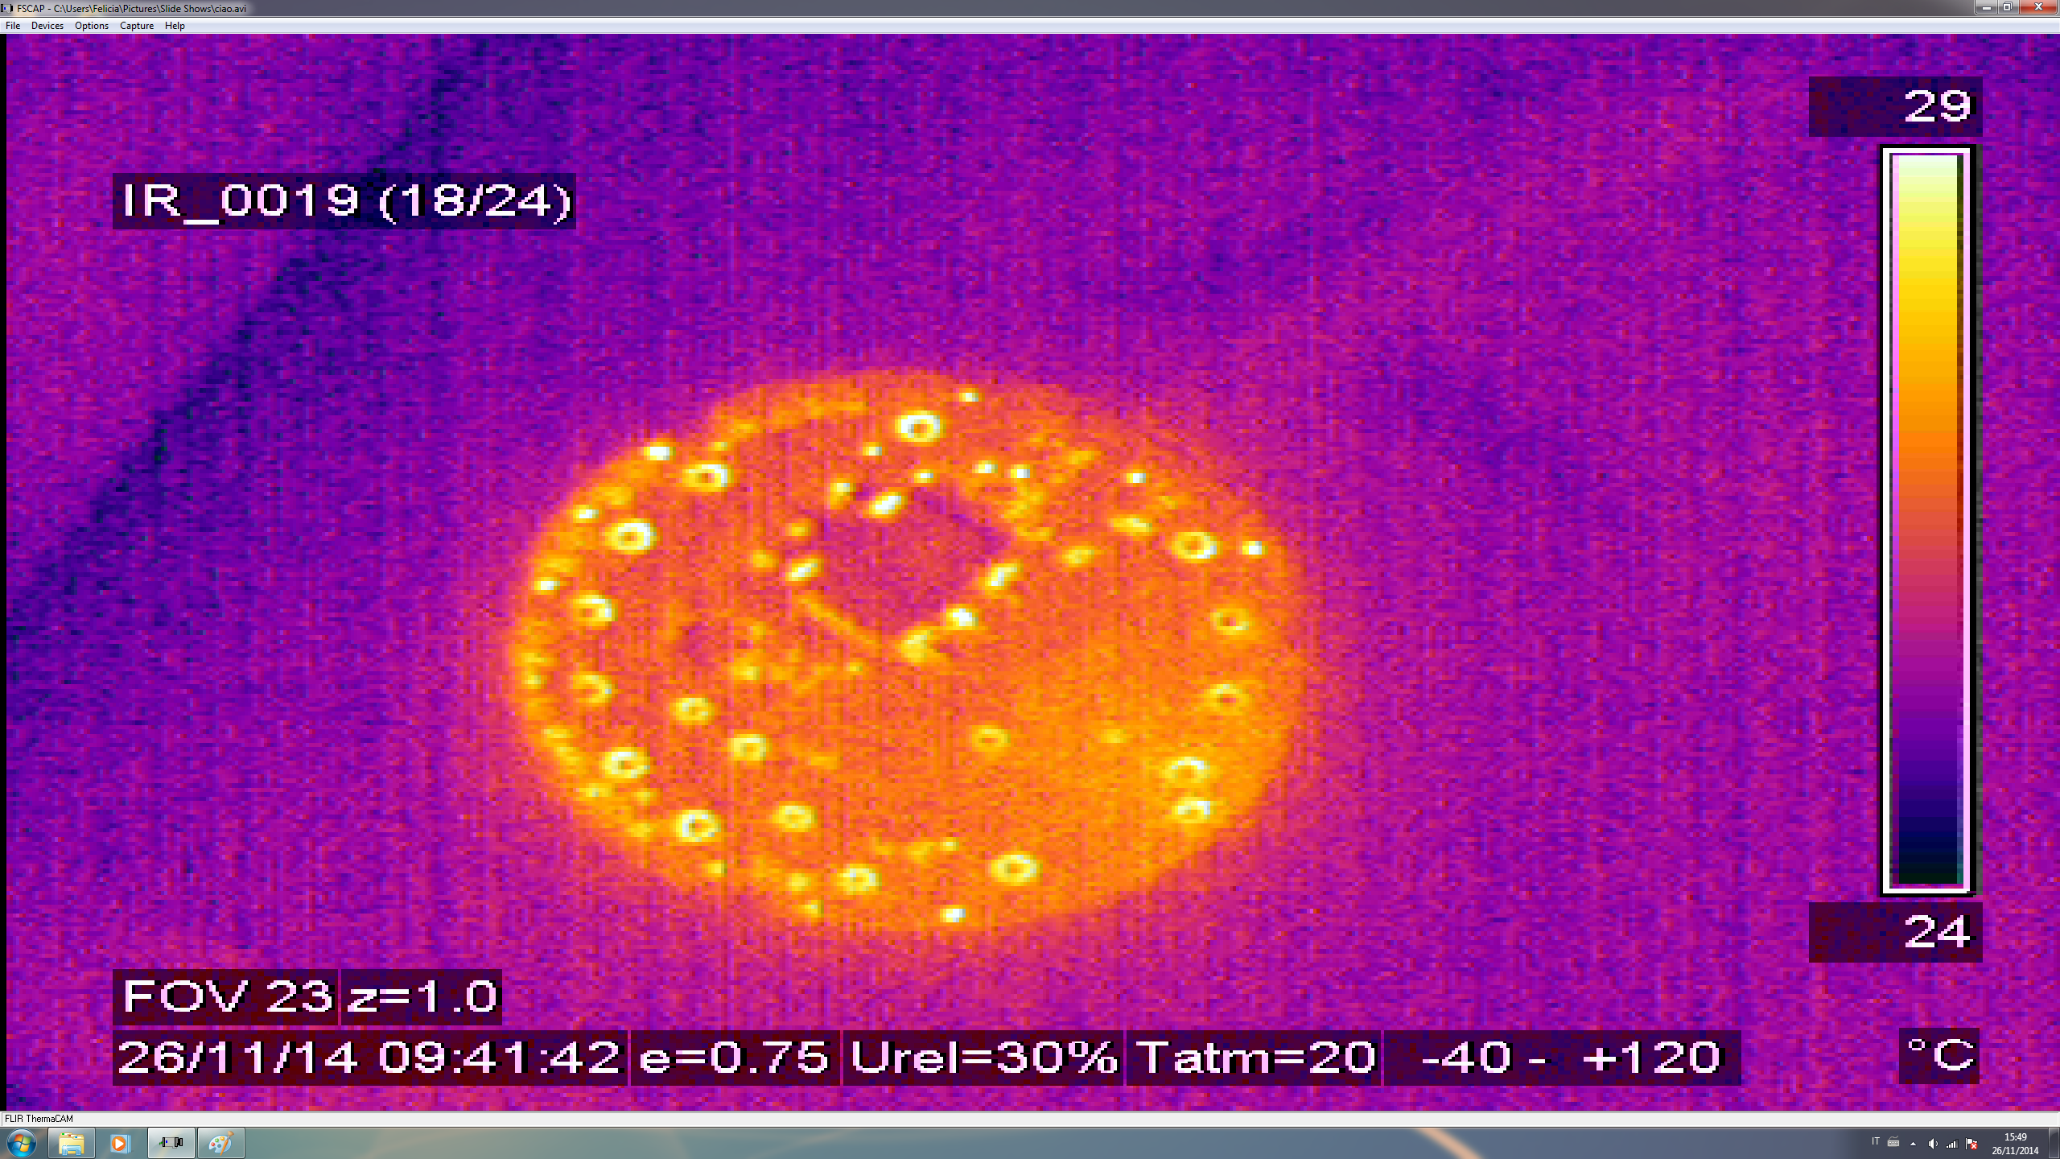
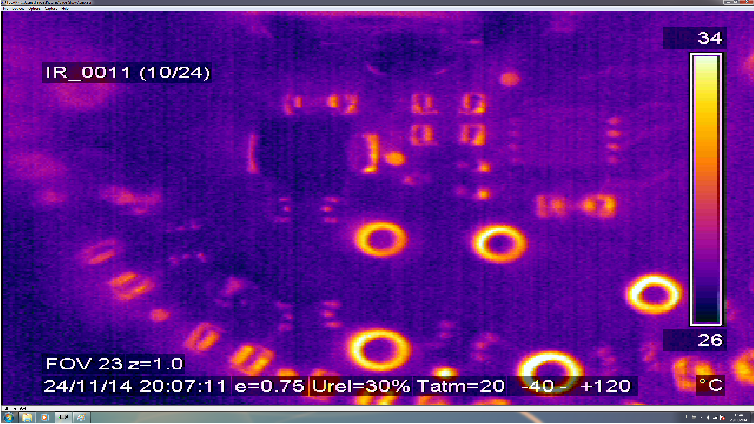
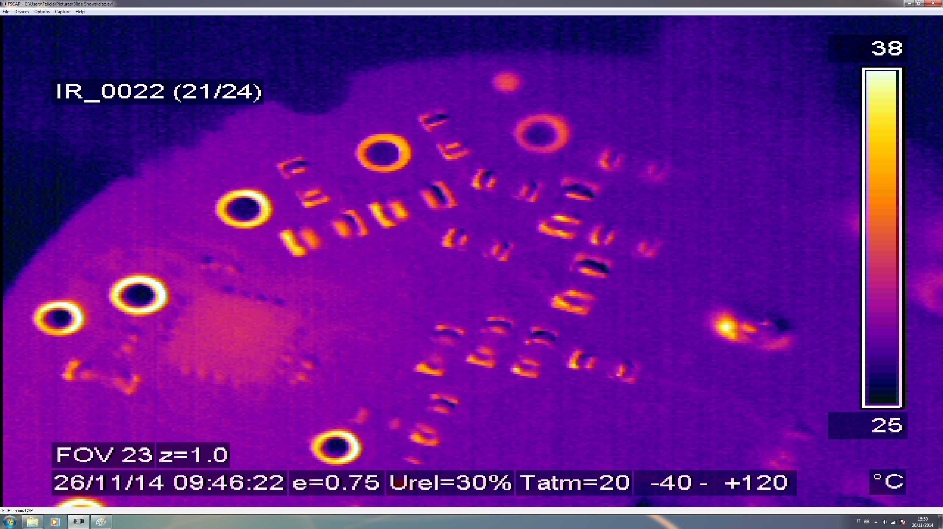
Screening IR-Camera

Slide 12
Conclusioni
Sono stati effettuati i test:
- vita media (stress termico)
- mortalità infantile (stress termo-meccanico)
- screening ir-camera
Per un test completo sulla basetta c’è bisogno di :
~30gg (vita media)+27h (mortalità infantile)
Le modalità di test sono chiare. Per poter fare il test su un numero consistente
di basette, in tempo utile, c’è bisogno di poter testare più basette contemporaneamente.

